Slide 1
সবাইকে শুভেচ্ছা

Slide 2
শিরিন আক্তার
আল গাজ্জালী উচ্চ বিদ্যালয়
রাজবাড়ী সদর রাজবাড়ী।

Slide 3
বাংলা ২য় পত্র
কারক
৭ম শ্রেণী

Slide 4
শিখন ফল
১. কারকের সংজ্ঞা বলতে পারবে।
২. বাক্য থেকে কর্তৃ, কর্ম ও করণ
কারক সনাক্ত করতে পারবে।

Slide 5
মিঃ কার্টুন মিষ্টি খাচ্ছে।
মিঃ কার্টুন
ক্রিয়া পদ
মিষ্টি

Slide 6
ম্যানেজিং কমেটির সভাপতি রহমান সাহেব প্রতি বছর সরকারের দেয়া বিনামূল্যের বই নিজ হাতে ছাত্র-ছাত্রীদের মাঝে বিতরণ করেন।

Slide 7
আজকের পাঠ
কারক

Slide 8
সংজ্ঞা বাক্যস্থিত ক্রিয়াপদ ও অন্যান্য পদ
সম্পর্ক =
কারক

Slide 9
ছেলেটি গিটার বাজাচ্ছে।

Slide 10
ক্রিয়ার সঙ্গে ‘কে’ বা‘কারা’ যোগ করে প্রশ্ন করলে যে উত্তর পাওয়া যায় সেটাই---
অর্থাৎ----
ক্রিয়াপদ
ও
কর্তা
কর্তৃকারক।
সম্পর্ক =
কর্তৃকারক

Slide 11
বাঘে-মহিষে এক ঘাটে জল খায়

Slide 12
জেলেরা মাছ ধরছে
ক্রিয়ার সঙ্গে “কী” বা “কাকে” যোগ করে প্রশ্ন করলে যে উত্তর পাওয়া যায়। সেটাই ----
অর্থাৎ----
ক্রিয়াপদ
ও
কর্ম
কর্মকারক
কর্মকারক।
সম্পর্ক =

Slide 13
নূরী
নূরী ফুল তুলছে

Slide 14
ক্রিয়ার সঙ্গে ‘কী দিয়ে’ যোগ করে প্রশ্ন করলে যে উত্তর পাওয়া যায় সেটাই---
অর্থাৎ---
ক্রিয়াপদ
ও
উপকরণ
করণকারক
বল
করণকারক।
সম্পর্ক =
পিঁপড়া বল দিয়ে খেলছে

Slide 15
লাঙ্গল দিয়ে জমি চাষ করা হয়

Slide 16
কর্তৃ
অধিকরণ
কর্ম
কারক
অপাদান
করণ
সম্প্রদান

Slide 17
দলীয় কাজ
কর্মপত্র ১* কর্তৃকারক আছে এমন ৫টি বাক্য লিখে কারকটি সনাক্ত কর।
কর্মপত্র ২* কর্মকারক আছে এমন ৫টি বাক্য লিখে কারকটি সনাক্ত কর।
কর্মপত্র ৩* করণকারক আছে এমন ৫টি বাক্য লিখে কারকটি সনাক্তকর।

Slide 18
মূল্যায়ন
১* কারক কাকে বলে?
২* কর্তৃ কারক কীভাবে চেনা যায়?
৩* “গরু ঘাস খায়”__এ বাক্যে কোন পদটি
কর্মকারক?
৪* করণ কারক চিনতে হলে কী প্রশ্ন করতে
হবে?

Slide 19
বাড়ির কাজ
নিচের অনুচ্ছেদ থেকে আজকের পঠিত কারকগুলো খুঁজে বের করে আনবেঃ
অনন্য খুব ভাল ছেলে। সে বই পড়ে। সে প্রতিদিন স্কুলে যায়। মাঠে গিয়ে বল খেলে। পাশের বাড়ির সজল তার বন্ধু। তারা দুজনই ছবি আঁকতে ভালবাসে।

Slide 20
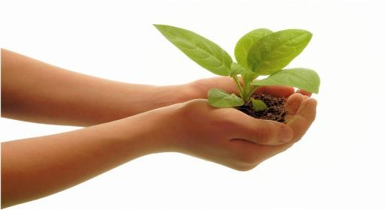
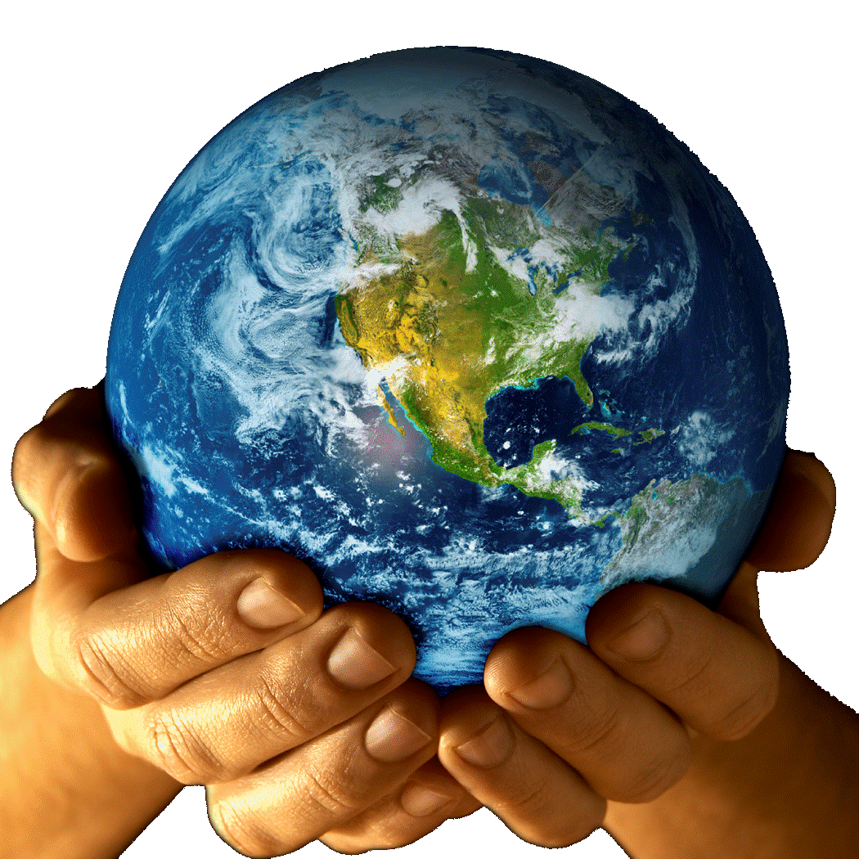
ধন্যবাদ

